Slide 1
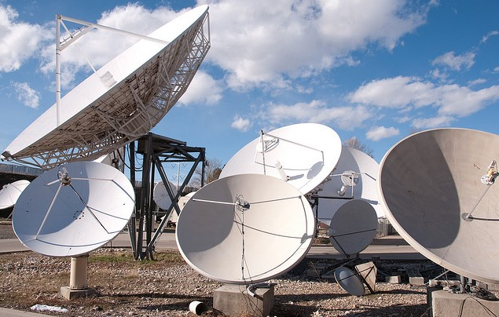
LE ANTENNE
Luca Pontellini 4M

Slide 2
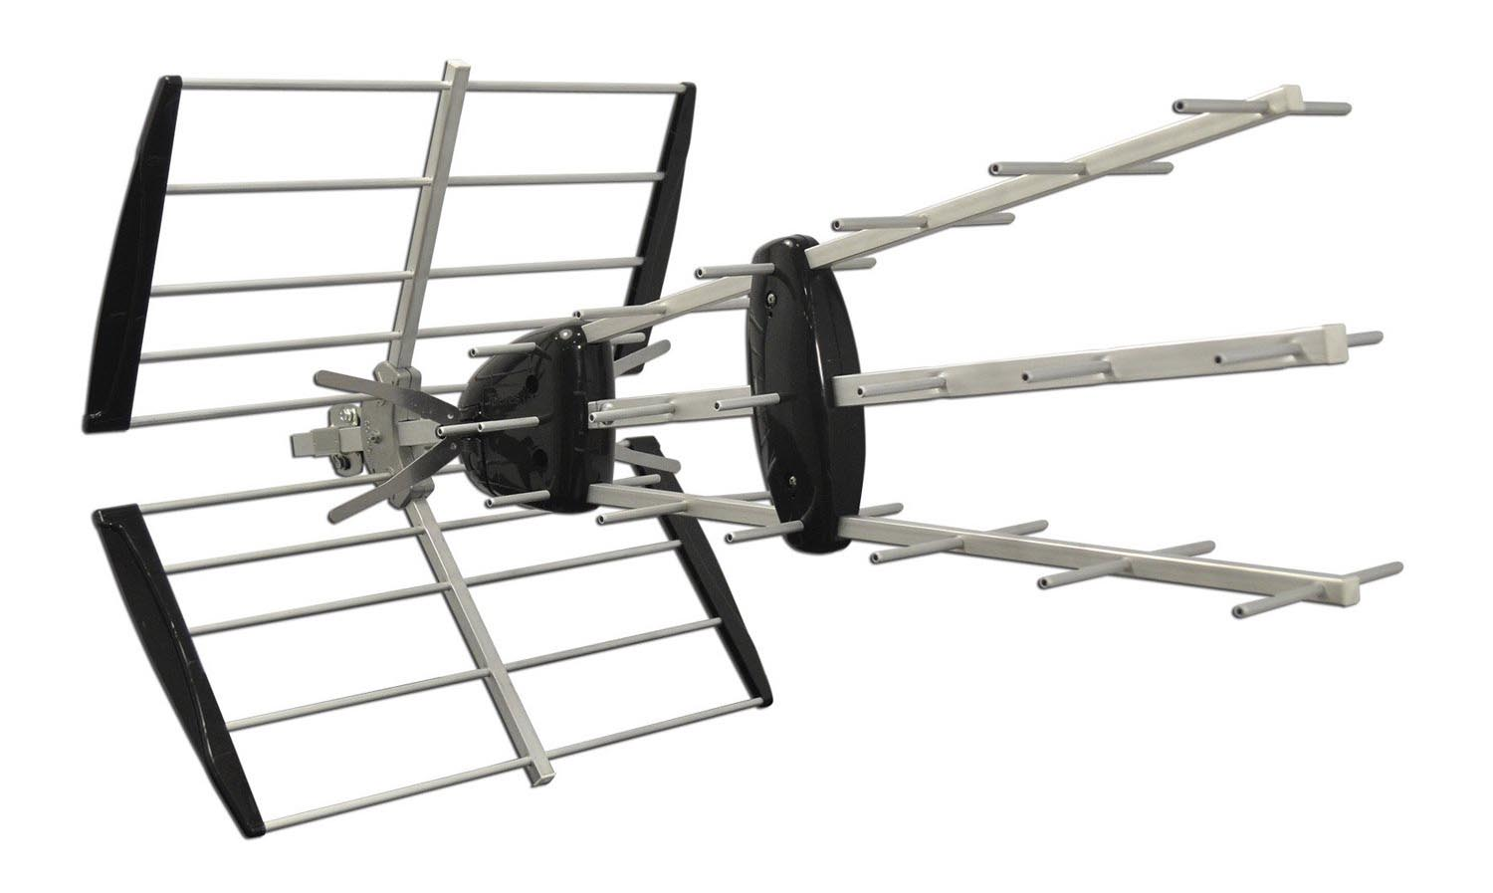
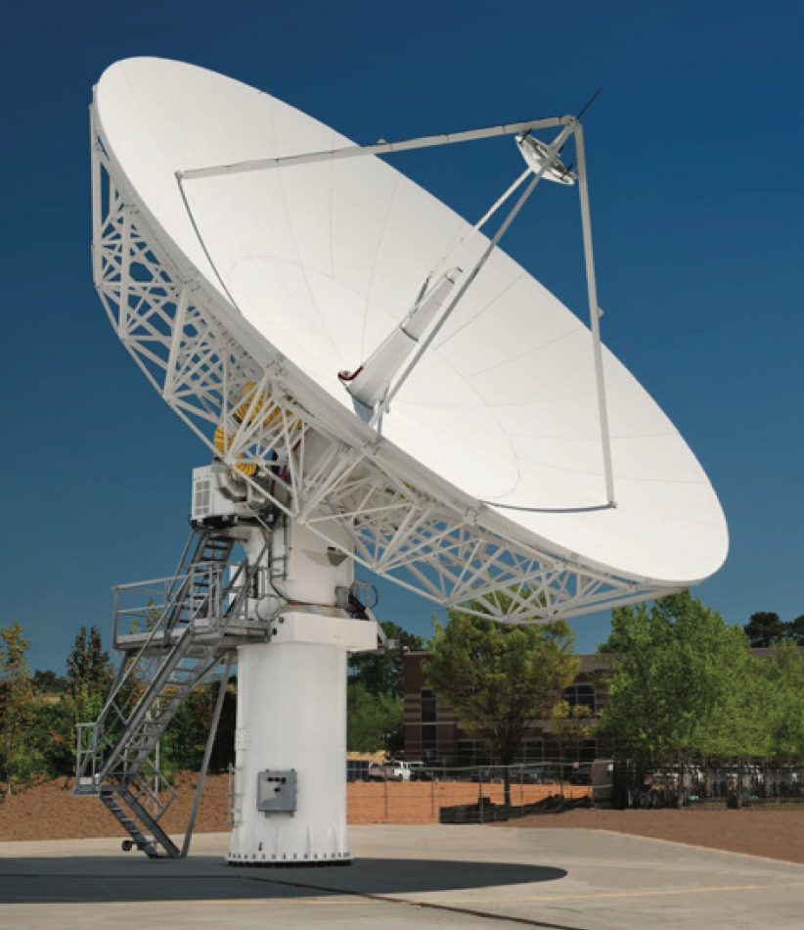
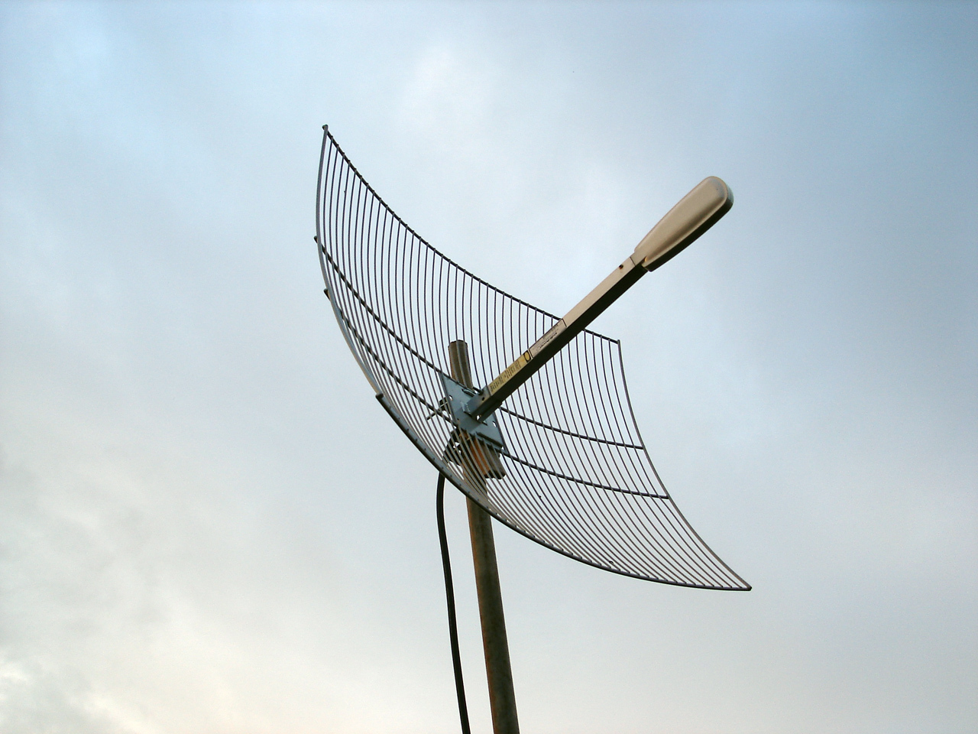
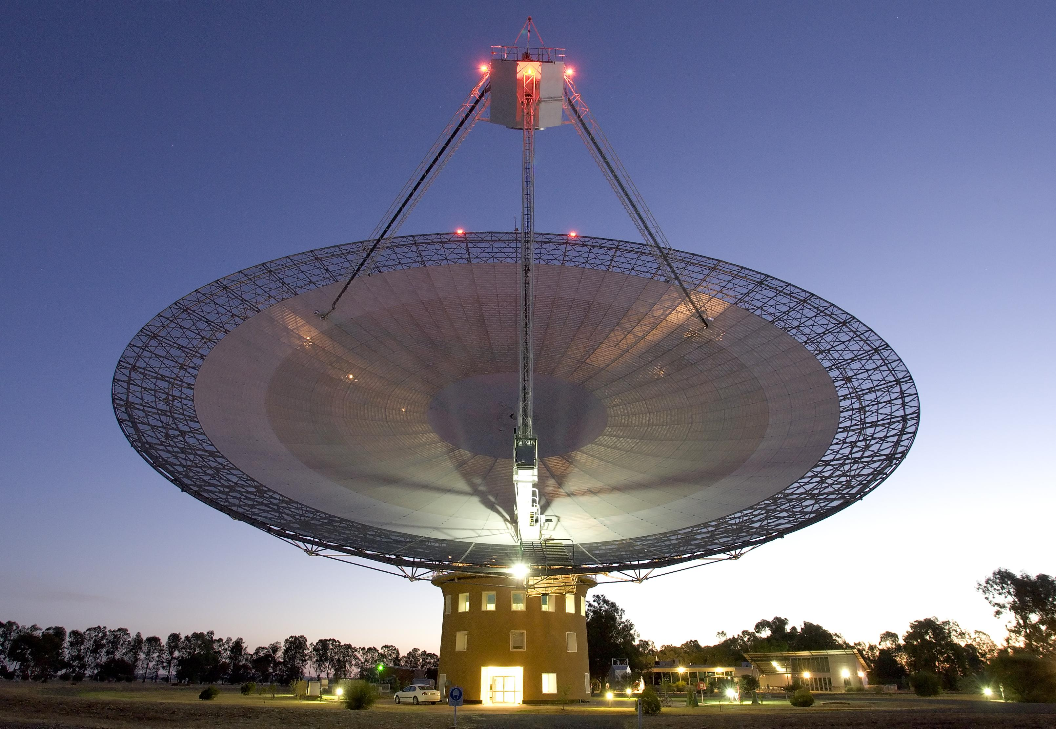
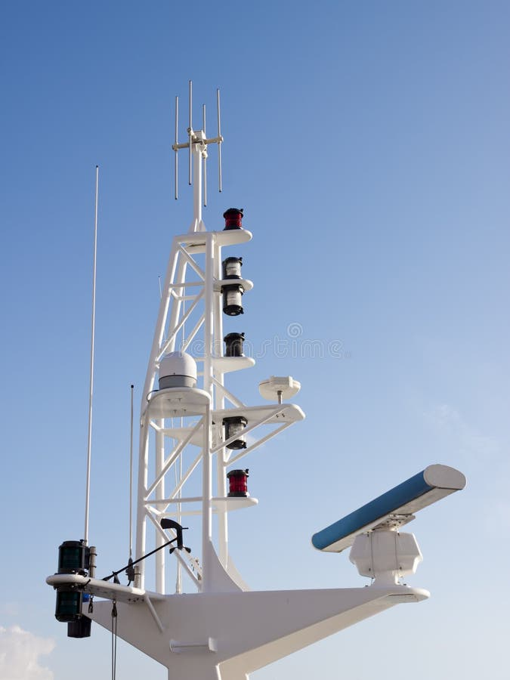
Antenne: Definizione ed Esempi di Utilizzo.
Definizione:
Le antenne sono dispositivi che permettono di irradiare e ricevere onde elettromagnetiche nello spazio.
Trasmettono segnali elettrici sotto forma di onde elettromagnetiche che viaggiano attraverso l'aria.
Ricevono onde elettromagnetiche e le convertono in segnali elettrici.
Esempi di Utilizzo:
Radio: Trasmette e riceve segnali radiofonici.
Televisione: Riceve segnali che trasmettono immagini e suoni.
Telefonia mobile: Connessione dei telefoni cellulari alle torri di comunicazione.
Satelliti: Riceve segnali per servizi come televisione satellitare e GPS.
Radar: Rileva posizione e velocità di oggetti.
Wi-Fi e reti wireless: Connessione a Internet senza fili.
Radiotelescopi: Osservazione di onde radio dallo spazio.
Sistemi di navigazione: Fornisce servizi di posizionamento e navigazione (GPS, GLONASS, Galileo, BeiDou).
Comunicazioni marittime: Comunicazioni radio, satellitari e radar sulle navi.
Comunicazioni militari: Comunicazioni tattiche e strategiche tra unità militari.

Slide 3
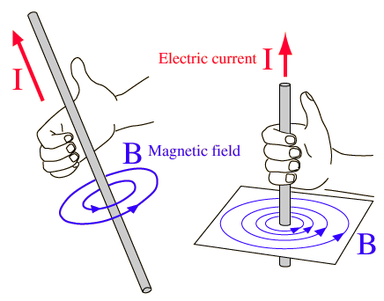
Principio di Ampère:
Definizione:
Il principio di Ampère, formulato da André-Marie Ampère, è una delle leggi fondamentali dell'elettromagnetismo.
Una corrente elettrica che scorre attraverso un conduttore genera un campo magnetico attorno al conduttore stesso.
La corrente elettrica che scorre in un conduttore, come un filo, genera un campo magnetico direttamente proporzionale alla corrente che scorre nel conduttore.
La direzione del campo magnetico generato dalla corrente può essere determinata utilizzando il principio della mano destra.
Regola della Mano Destra:
Se si prende il filo con la mano destra, con il pollice che punta nella direzione della corrente, le dita che avvolgono il filo mostreranno la direzione del campo magnetico circolare attorno al filo.
L'intensità del campo magnetico è maggiore vicino al conduttore e diminuisce con la distanza dal conduttore.
Legenda:
I: Corrente elettrica [ampere (A)]
B: Campo magnetico [tesla (T) o gauss (G)]
(1 tesla (T) equivale a 10.000 gauss (G). Per i campi magnetici più deboli si utilizza il gauss, mentre per i campi più intensi si utilizza il tesla)
Mano: Posizionata secondo la regola della mano destra
Conduttore: Rappresentato dal palo grigio

Slide 4
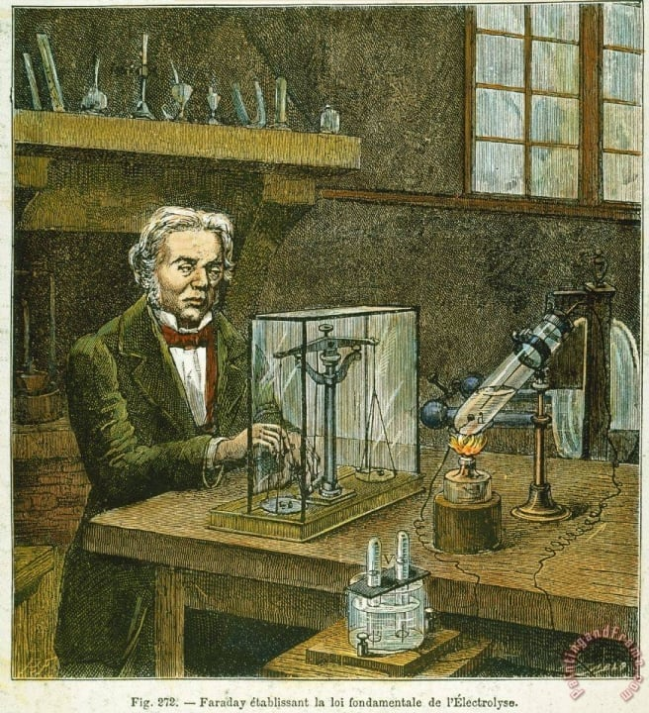
Legge di Faraday-Lenz:
Definizione:
La legge di Faraday-Lenz è una delle leggi fondamentali dell'elettromagnetismo.
Descrive come una variazione del campo magnetico può indurre una forza elettromotrice (fem) in un circuito elettrico.
Quando il flusso magnetico che attraversa un circuito cambia, si genera una corrente elettrica indotta nel circuito (generata internamente nel circuito a causa di un cambiamento nel flusso magnetico, non da una fonte esterna).
La forza elettromotrice indotta in un circuito è direttamente proporzionale alla velocità di variazione del flusso magnetico che attraversa il circuito.
Legenda:
E: Forza elettromotrice indotta - [misurata in Volt (V)]
ΦB: Flusso magnetico - [misurato in Weber (Wb)]
t: Tempo - [misurato in secondi (s)]
d: Derivata, rappresenta una piccola variazione o un cambiamento infinitesimale - [non ha un'unità di misura specifica]
dΦB/dt: Rappresenta la variazione del flusso magnetico ΦB nel tempo t -[misurato in Weber per secondo (Wb/s)]
Formula: E = - (dΦB/dt)
(Il Weber (Wb) è la quantità di flusso magnetico che, variando in un secondo, induce una forza elettromotrice di un Volt in un circuito)

Slide 5
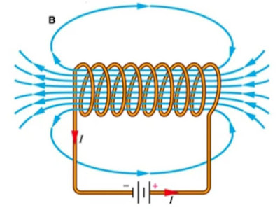
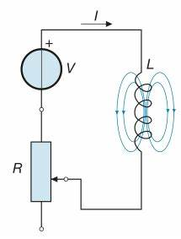
Principio di Lenz:
Il segno negativo nella formula indica che la corrente indotta ha una direzione tale da opporsi alla variazione del flusso magnetico che l'ha generata.
Questo principio conserva l'energia e garantisce che la forza elettromotrice indotta non amplifichi la variazione del campo magnetico originale.
dΦB
E
Legenda Diagramma:
I: Corrente elettrica [ampere (A)]
B: Campo magnetico [tesla (T) o gauss (G)]
dΦB: Interno del solenoide o della regione in cui il campo magnetico sta cambiando
E: Esterno del solenoide o nella regione in cui è presente il campo elettrico indotto

Slide 6
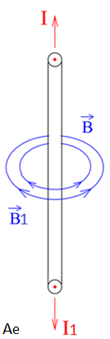
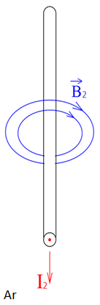
Applicazioni nelle Antenne:
Antenne Emittenti: Quando un'antenna emittente trasmette segnali, una corrente alternata scorre attraverso l'antenna, generando un campo magnetico variabile. Questo campo magnetico variabile induce un campo elettrico variabile. Questi campi elettromagnetici si propagano nello spazio come onde elettromagnetiche, trasportando il segnale.
Antenne Riceventi: Quando un'antenna ricevente intercetta onde elettromagnetiche, queste generano un campo magnetico variabile intorno all'antenna. Questo campo magnetico variabile induce una forza elettromotrice (fem) nell'antenna, creando una corrente elettrica alternata nel circuito ricevente. Questa corrente elettrica può essere decodificata per recuperare le informazioni trasmesse, come audio, video o dati.
Spiegazione del Verso:
Quando si utilizza una corrente alternata, la direzione della corrente e del campo magnetico cambia periodicamente. Questo significa che la corrente iniziale (I) e il campo magnetico iniziale (B) hanno un verso opposto durante la fase di ritorno della corrente, identificati come I1 e B1 nell'antenna emittente, e come I2 e B2 nell'antenna ricevente.
Conversione del Segnale: Quando l'antenna ricevente (Ar) intercetta il segnale dell'antenna emittente (Ae), lo converte in corrente elettrica alternata (I2), che a sua volta genera un campo magnetico (B2).
Legenda:
I: Corrente elettrica
B: Campo magnetico
Ae: Antenna Emittente
I: Corrente alternata che scorre attraverso l'antenna emittente (verso iniziale della corrente)
B: Campo magnetico variabile generato dalla corrente alternata (verso iniziale del campo magnetico)
I1: Corrente opposta nel ritorno dell'antenna emittente, cambiando il verso di percorrenza della corrente perché si sta usando corrente alternata
B1: Campo magnetico opposto nel ritorno dell'antenna emittente
Ar: Antenna Ricevente
I2: Corrente alternata indotta nell'antenna ricevente (verso iniziale della corrente)
B2: Campo magnetico variabile generato dalle onde elettromagnetiche ricevute (verso iniziale del campo magnetico)

Slide 7
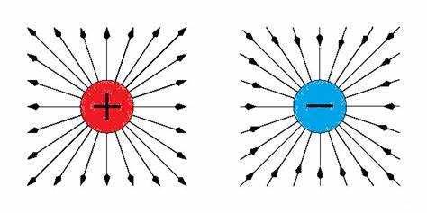
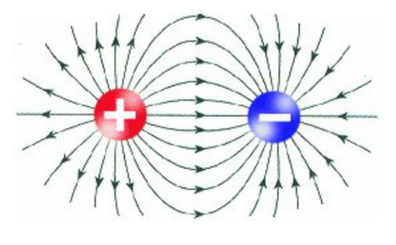
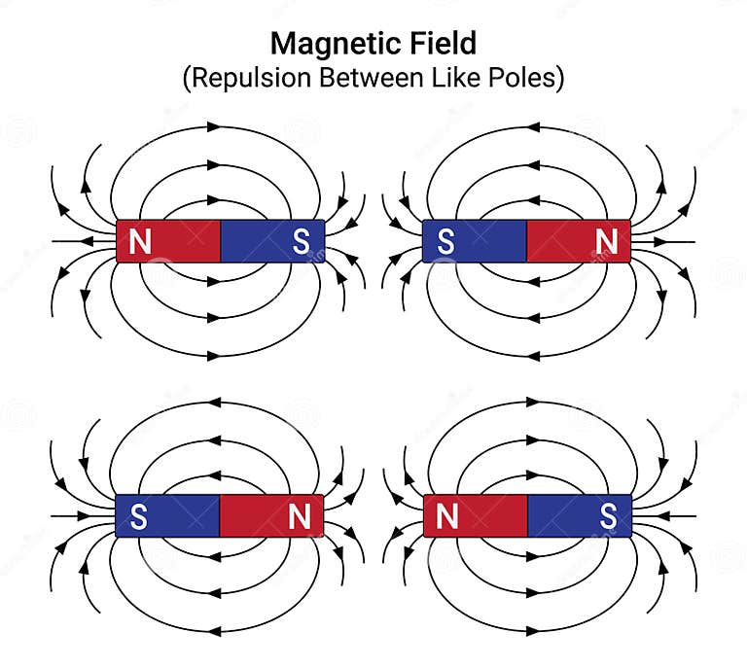
Campo Elettromagnetico ed Onde Elettromagnetiche:
Campo Elettromagnetico: Il campo elettromagnetico è una regione dello spazio in cui sono presenti campi elettrici e magnetici che variano nel tempo e nello spazio. Questi campi sono interdipendenti e possono influenzare il movimento delle cariche elettriche.
Campi Elettrici e Magnetici:
Campo Elettrico: Creato dalla presenza di cariche elettriche, il campo elettrico è una forza che agisce su altre cariche elettriche nelle vicinanze. La sua intensità è misurata in volt per metro (V/m).
Campo Magnetico: Generato dal movimento delle cariche elettriche (come una corrente elettrica), il campo magnetico è una forza che agisce su altre cariche in movimento. La sua intensità è misurata in tesla (T).
Relazione tra Campi Elettrici e Magnetici:
Quando un campo elettrico varia nel tempo, genera un campo magnetico.
Quando un campo magnetico varia nel tempo, genera un campo elettrico.
Questa interazione reciproca tra campi elettrici e magnetici è descritta dalle equazioni di Maxwell.

Slide 8
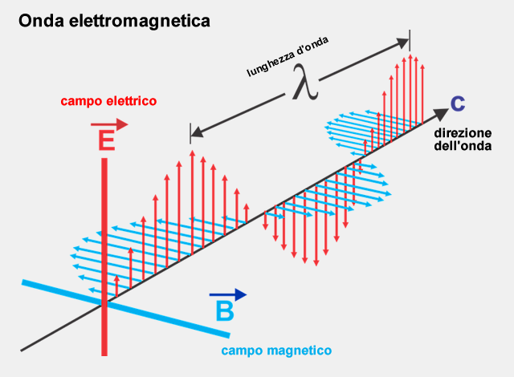
Onde Elettromagnetiche: Le onde elettromagnetiche sono oscillazioni dei campi elettrico e magnetico che si propagano nello spazio. La luce visibile, le onde radio, i raggi X e i raggi gamma sono tutte forme di onde elettromagnetiche. Queste onde possono viaggiare attraverso il vuoto, a differenza delle onde sonore, che necessitano di un mezzo per propagarsi.
Caratteristiche delle Onde Elettromagnetiche:
Lunghezza d'onda (λ): La distanza tra due creste consecutive dell'onda.
Frequenza (f): Il numero di oscillazioni dell'onda per secondo, misurata in Hertz (Hz).
Velocità (v): Tutte le onde elettromagnetiche viaggiano alla stessa velocità nel vuoto, ossia circa 3×10^8 metri al secondo (velocità della luce).
Formule:
La velocità (v) dell'onda è data dal prodotto della frequenza (f) per la lunghezza d'onda λ: v (m/s) = f (Hz) * λ (m)
La frequenza (f) può essere calcolata dividendo la velocità (v) per la lunghezza d'onda (λ): f (Hz) = v (m/s) / λ (m)
La lunghezza d'onda (λ) è ottenuta dividendo la velocità (v) per la frequenza (f): λ (m) = v (m/s) / f (Hz)
Legenda:
E: Campo elettrico (frecce rosse)
B: Campo magnetico (frecce blu)
c: Direzione di propagazione dell'onda (freccia nera)
λ (lambda): Lunghezza d'onda (distanza tra due creste consecutive del campo elettrico)

Slide 9
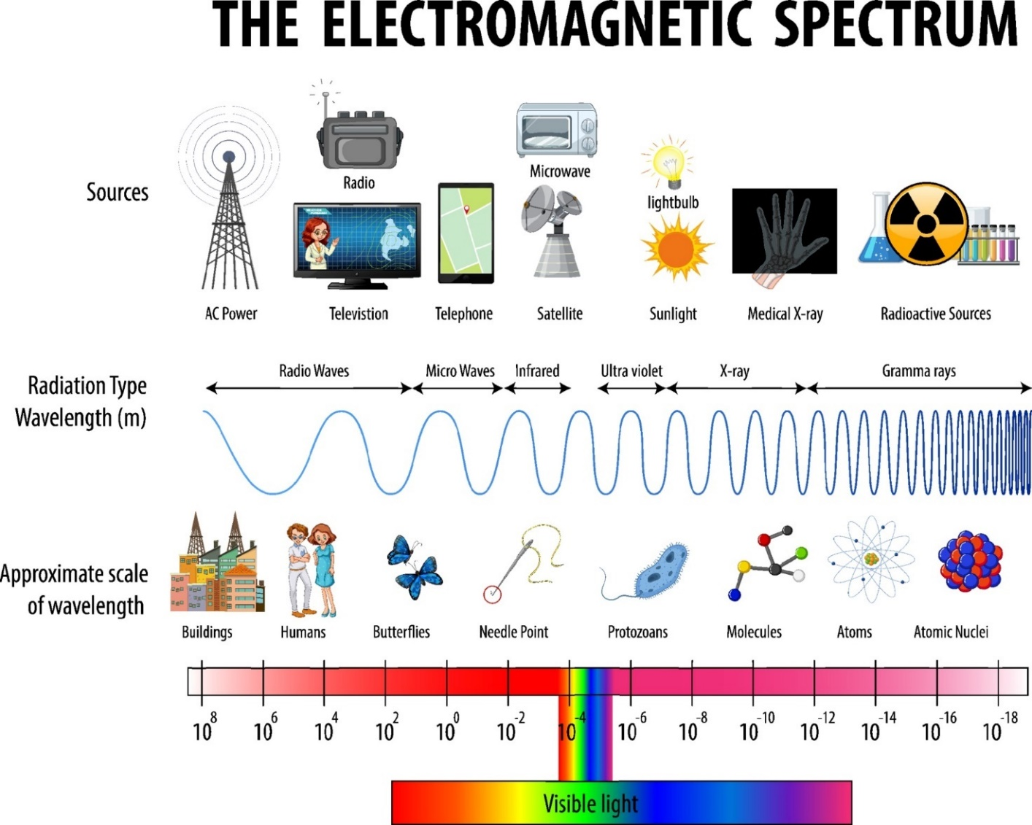
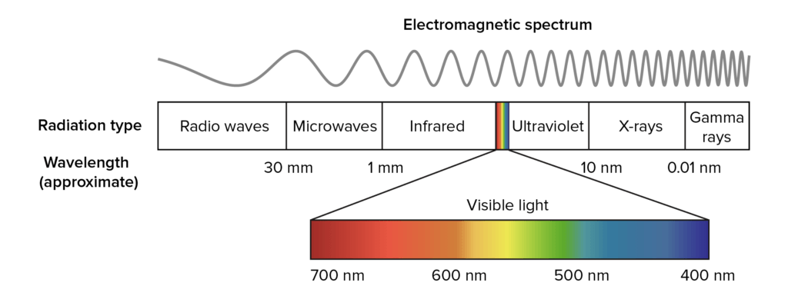
Spettro Elettromagnetico:
Le onde elettromagnetiche coprono una vasta gamma di lunghezze d'onda e frequenze. Questo insieme è noto come spettro elettromagnetico. Esso include (dal più lungo al più corto):
Onde radio: Utilizzate per trasmissioni radio e televisive.
Microonde: Utilizzate nei forni a microonde e nelle comunicazioni satellitari.
Luce visibile: La parte dello spettro che l'occhio umano può vedere.
Ultravioletti: Possono causare scottature solari e sono utilizzati in lampade UV.
Raggi X: Utilizzati in medicina per vedere all'interno del corpo umano.
Infrarossi: Emessi da oggetti caldi e utilizzati nei telecomandi.
Raggi gamma: Emessi da processi nucleari e utilizzati nella radioterapia.

Slide 10
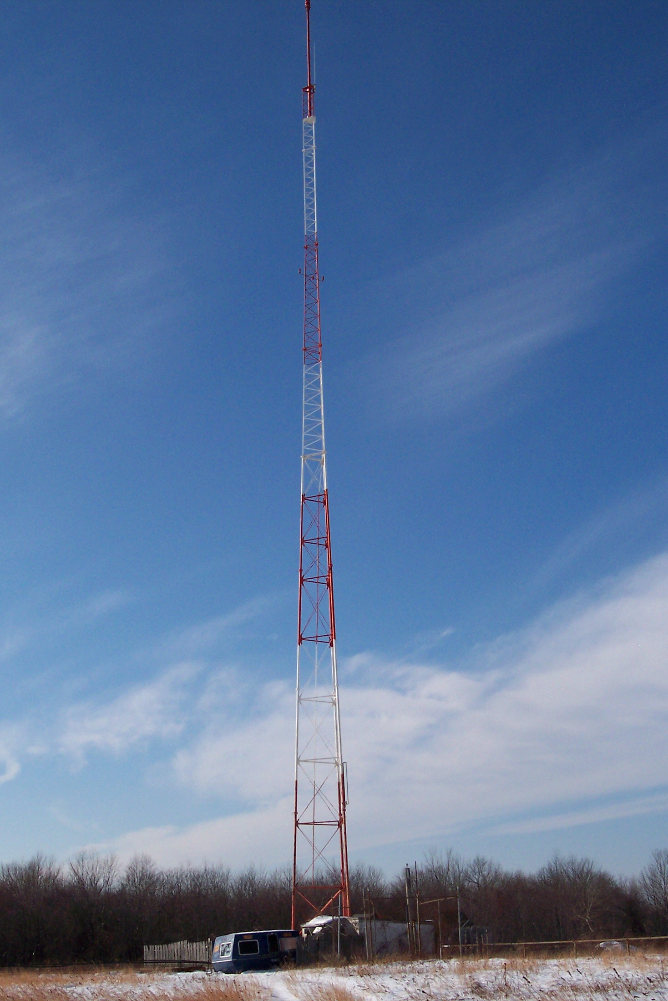
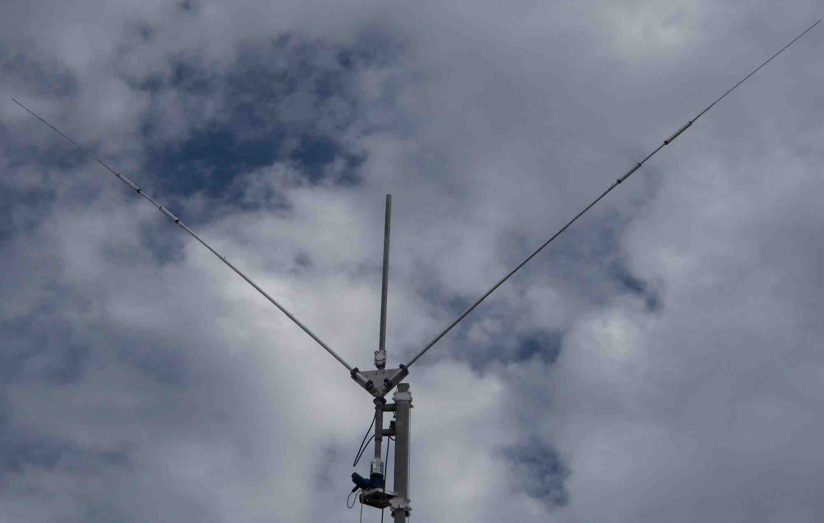
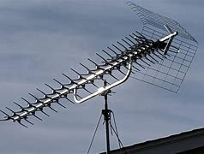
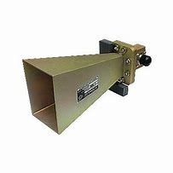
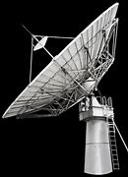
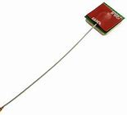
Tipologie di Antenne:
Le antenne sono dispositivi essenziali per la trasmissione e la ricezione delle onde elettromagnetiche. Esistono diverse tipologie di antenne, ciascuna con caratteristiche e applicazioni specifiche.
Antenna Monopolo
Antenna Dipolo
Antenna Yagi-Uda
Antenna a Tromba
Antenna a Microstriscia
Antenna Parabolica

Slide 11
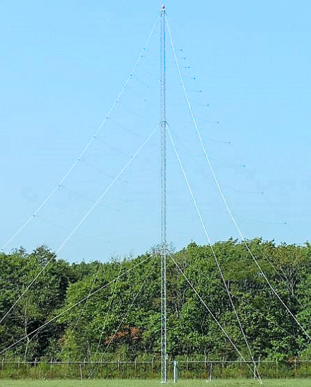
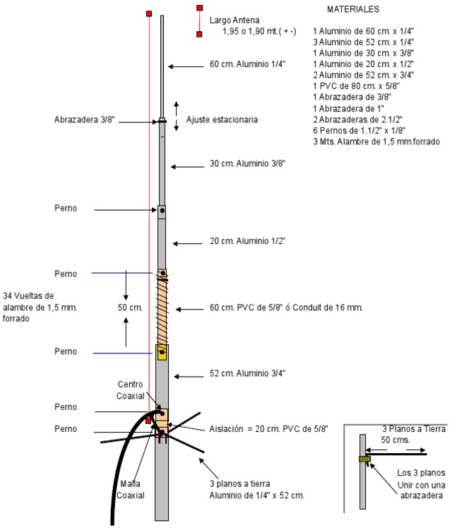
Antenna Monopolo:
L'antenna monopolo è costituita da un solo elemento conduttore verticale montato sopra una superficie riflettente (terra). È spesso utilizzata nelle stazioni radio AM e nei trasmettitori di segnali a onde corte.
Applicazioni: Comunicazioni radio a bassa frequenza, trasmissioni AM.
Vantaggi: Semplice costruzione, buon guadagno verticale.
Svantaggi: Richiede una buona messa a terra.
Funzionamento dell'Antenna Monopolo:
Trasmissione: Quando un segnale elettrico viene applicato all'antenna monopolo, viene convertito in onde elettromagnetiche. L'elemento conduttore verticale trasmette queste onde nell'aria, mentre la superficie riflettente (terra) funge da specchio, migliorando l'efficienza della trasmissione.
Ricezione: Quando l'antenna monopolo riceve onde elettromagnetiche, queste vengono convertite in segnali elettrici. L'elemento verticale cattura le onde, mentre la superficie riflettente aiuta a focalizzare l'energia delle onde nell'antenna.

Slide 12
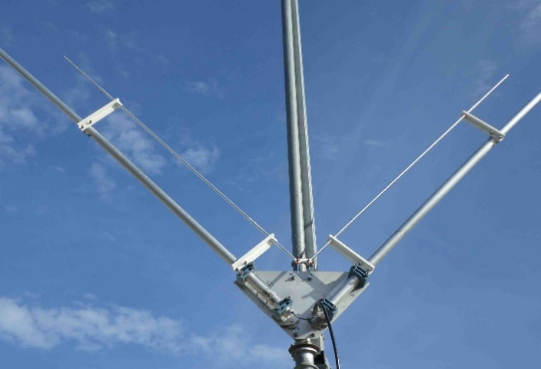
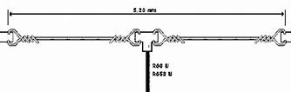
Antenna Dipolo:
L'antenna dipolo è composta da due elementi conduttori di uguale lunghezza, disposti in linea retta e collegati al centro. È una delle antenne più comuni e viene utilizzata in varie applicazioni.
Applicazioni: Radio, televisione, comunicazioni VHF e UHF.
Vantaggi: Semplicità di costruzione, buona efficienza.
Svantaggi: Limitato guadagno direzionale.
Funzionamento dell'Antenna Dipolo:
Trasmissione: Quando un segnale elettrico viene applicato all'antenna dipolo, esso viene convertito in onde elettromagnetiche. I due elementi conduttori generano un campo elettromagnetico che si propaga nello spazio circostante.
Ricezione: Quando l'antenna dipolo riceve onde elettromagnetiche, queste vengono convertite in segnali elettrici. I due elementi conduttori catturano le onde e le convertono in una corrente elettrica che può essere elaborata dai dispositivi di ricezione.

Slide 13
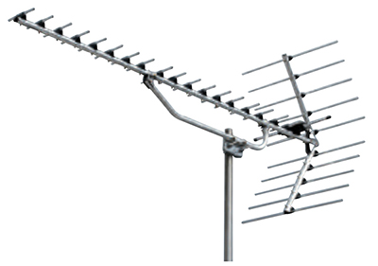
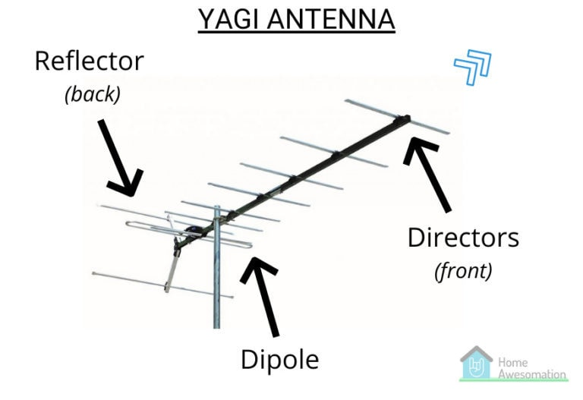
Antenna Yagi-Uda:
L'antenna Yagi-Uda, comunemente chiamata antenna Yagi, è costituita da un elemento attivo (dipolo), uno o più elementi direttori e uno o più riflettori. È utilizzata per ottenere un elevato guadagno direzionale.
Applicazioni: Televisione, radioamatori, comunicazioni a lunga distanza.
Vantaggi: Elevato guadagno, buona direzionalità.
Svantaggi: Struttura complessa, ingombrante.
Funzionamento dell'Antenna Yagi-Uda:
Trasmissione: Quando un segnale elettrico viene applicato all'elemento attivo (dipolo) dell'antenna Yagi-Uda, esso viene convertito in onde elettromagnetiche. I riflettori e i direttori sono disposti in modo tale da dirigere le onde in una direzione specifica, migliorando così il guadagno e la direzionalità.
Ricezione: Quando l'antenna Yagi-Uda riceve onde elettromagnetiche, queste vengono catturate dai direttori e dai riflettori e concentrate sull'elemento attivo. Questo permette di ottenere un segnale più forte e chiaro, soprattutto per segnali a lunga distanza.

Slide 14
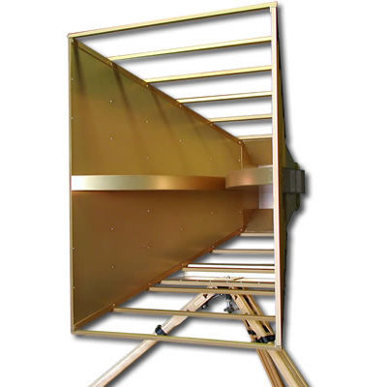
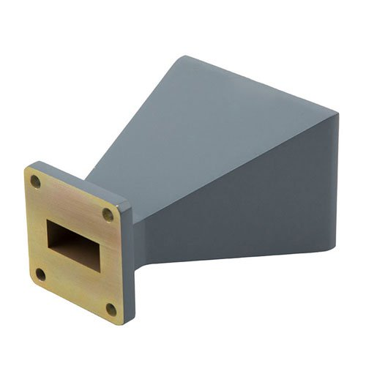
Antenna a Tromba:
L'antenna a tromba è costituita da una guida d'onda che si allarga in una forma conica o piramidale, simile a una tromba. Viene utilizzata principalmente per le microonde.
Applicazioni: Radar, comunicazioni satellitari, misurazioni in laboratorio.
Vantaggi: Ampia larghezza di banda, buon guadagno.
Svantaggi: Dimensioni fisiche grandi.
Funzionamento dell'Antenna a Tromba:
Trasmissione: Quando un segnale elettrico viene applicato all'antenna a tromba, esso viene inviato attraverso una guida d'onda che si allarga in una forma conica o piramidale. La forma della tromba permette alle onde elettromagnetiche di propagarsi in modo uniforme e con un'ampia larghezza di banda.
Ricezione: Quando l'antenna a tromba riceve onde elettromagnetiche, queste vengono catturate dalla parte ampia della tromba e concentrate verso la guida d'onda. Questo processo consente di ottenere un segnale chiaro e forte.

Slide 15
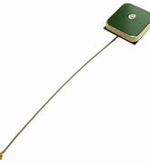
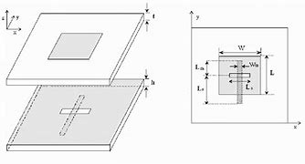
Antenna a Microstriscia:
L'antenna a microstriscia è un'antenna a basso profilo costituita da una traccia conduttiva su un substrato dielettrico. È ampiamente utilizzata nei dispositivi portatili e nei sistemi wireless.
Applicazioni: Wi-Fi, GPS, comunicazioni mobili.
Vantaggi: Compatta, leggera, facile da integrare nei circuiti stampati.
Svantaggi: Limitata efficienza di radiazione, larghezza di banda ridotta.
Funzionamento dell'Antenna a Microstriscia:
Struttura: L'antenna a microstriscia è composta da una traccia conduttiva (spesso una striscia di rame) su un substrato dielettrico con un piano di massa sul lato opposto del substrato. Questa configurazione permette di guidare le onde elettromagnetiche lungo la superficie della microstriscia.
Propagazione delle Onde: Quando un segnale elettrico viene applicato alla microstriscia, esso genera onde elettromagnetiche che viaggiano lungo la traccia conduttiva. La presenza del substrato dielettrico e del piano di massa aiuta a confinare e dirigere il segnale.
Interazione Elettromagnetica: Le onde elettromagnetiche si propagano lungo la superficie della microstriscia e interagiscono con l'aria circostante. Questo processo permette di trasmettere e ricevere segnali con una buona efficienza.

Slide 16
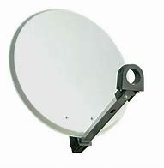
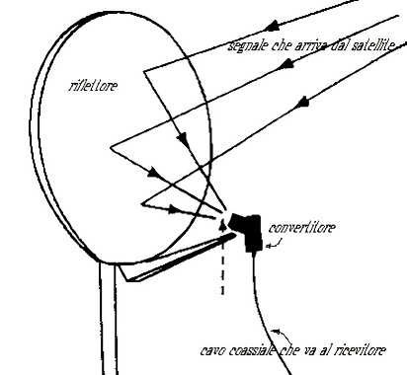
Antenna Parabolica:
L'antenna parabolica utilizza un riflettore parabolico per focalizzare le onde elettromagnetiche su un punto focale. È molto utilizzata nelle comunicazioni satellitari e nelle trasmissioni televisive.
Applicazioni: TV satellitare, radar, comunicazioni a lunga distanza.
Vantaggi: Elevato guadagno, eccellente direzionalità.
Svantaggi: Grande e costosa, richiede un allineamento preciso.
Funzionamento dell'Antenna Parabolica:
Struttura: L'antenna parabolica è composta da un riflettore parabolico e un'antenna ricevente o trasmittente posizionata nel punto focale del riflettore. La forma parabolica del riflettore è progettata per concentrare le onde elettromagnetiche verso il punto focale.
Trasmissione: Quando un segnale elettrico viene convertito in onde elettromagnetiche, queste vengono emesse dall'antenna posizionata nel punto focale. Le onde elettromagnetiche si riflettono sul riflettore parabolico e vengono focalizzate in un fascio stretto e direzionale, migliorando l'efficienza della trasmissione.
Ricezione: Quando l'antenna parabolica riceve onde elettromagnetiche, queste vengono raccolte dal riflettore parabolico e concentrate nel punto focale, dove si trova l'antenna ricevente. Questo processo permette di ottenere un segnale più forte e chiaro, particolarmente utile per comunicazioni a lunga distanza.

Slide 17
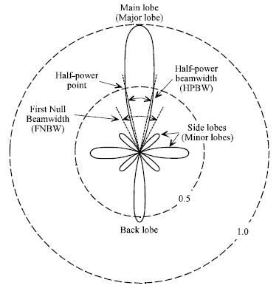
Angolo di Radiazione:
L'angolo di radiazione di un'antenna è l'angolo entro cui l'intensità del segnale irradiato è uguale o superiore a metà dell'intensità del segnale massimo. Questo angolo è misurato solitamente tra i punti -3 dB sul diagramma di radiazione.
Caratteristiche Principali:
Larghezza del Fascio a Metà Potenza (HPBW): Rappresenta l'angolo entro il quale l'intensità del segnale è uguale o superiore a metà dell'intensità del segnale massimo. Indica la direzionalità dell'antenna.
Larghezza del Fascio al Primo Nullo (FNBW): Rappresenta l'angolo entro il quale l'intensità del segnale scende al primo zero (null) nel diagramma di radiazione. Valuta la risoluzione angolare dell'antenna.
Importanza: L'angolo di radiazione determina la copertura angolare e la risoluzione dell'antenna. Un'antenna con un'ampia larghezza del fascio fornirà una copertura più ampia ma una risoluzione angolare inferiore, mentre un'antenna con una larghezza del fascio stretta offrirà una maggiore direzionalità e risoluzione.

Slide 18
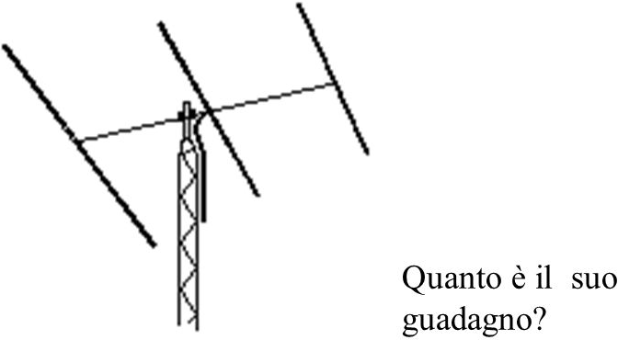
Guadagno di un'Antenna:
Il guadagno di un'antenna è una misura della capacità dell'antenna di concentrare l'energia irradiata in una direzione specifica rispetto a un'antenna isotropica ideale. È espresso in decibel (dB).
Formule del Guadagno:
Guadagno in Decibel (dBi): G (dBi) = 10*log⁡*(Pr/Pi)
Pr (Watt (W): Potenza irradiata nella direzione di massimo irraggiamento.
Pi (Watt (W): Potenza irradiata da un'antenna isotropica con la stessa potenza totale.
Guadagno Diretto: G (dBi) = Piso/Prmax⁡
Piso (Watt (W): Potenza irradiata da un'antenna isotropica.
Pr|max (Watt (W): Potenza irradiata nella direzione di massimo irraggiamento.
Vantaggi di un Elevato Guadagno:
Miglioramento della capacità di ricezione e trasmissione in una direzione specifica.
Aumento della portata operativa dell'antenna.
Riduzione delle interferenze da segnali provenienti da direzioni non desiderate.
Svantaggi di un Elevato Guadagno:
Maggiore direzionalità può ridurre la capacità di ricezione da altre direzioni.
L'antenna potrebbe diventare più grande e complessa.

Slide 19
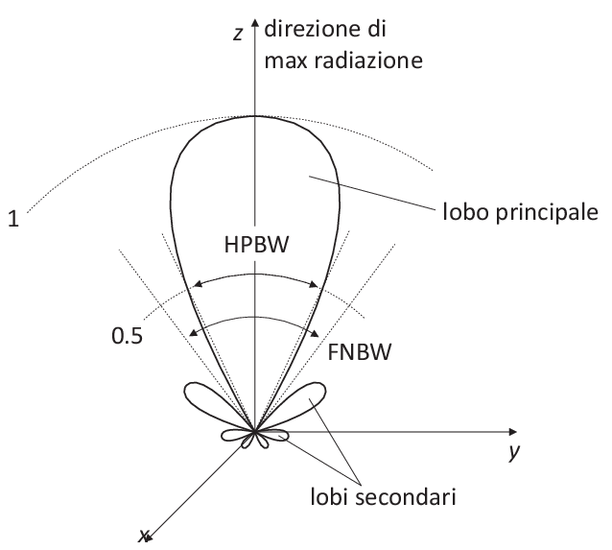
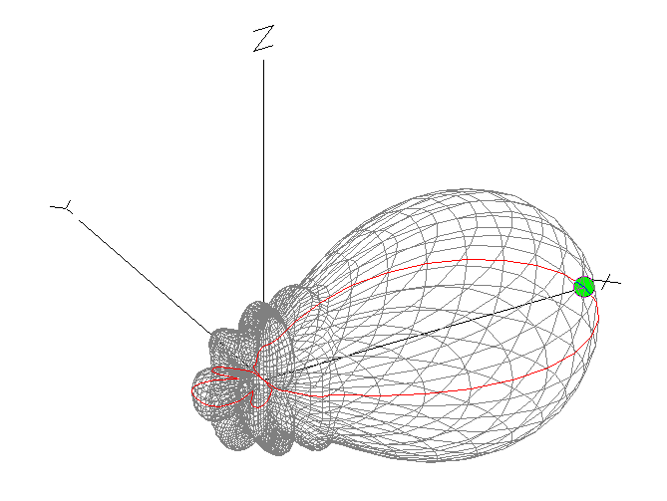
Diagramma di Radiazione:
Il diagramma di radiazione di un'antenna rappresenta graficamente la distribuzione del campo elettromagnetico irradiato dall'antenna nello spazio circostante.
Caratteristiche:
Diagramma 2D: Mostra la direzionalità dell'antenna su un piano specifico (orizzontale o verticale).
Diagramma 3D: Fornisce una visione completa della distribuzione del segnale nello spazio tridimensionale.
Lobi del Diagramma di Radiazione:
Lobo principale: Contiene la maggior parte dell'energia irradiata dall'antenna. Indica la direzione di massima radiazione.
Lobi laterali: Indicati come radiazione non desiderata in direzioni diverse dal lobo principale.
Lobi di retro: Lobo di radiazione opposto al lobo principale. Idealmente, dovrebbe essere piccolo.

Slide 20
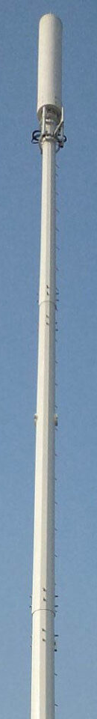
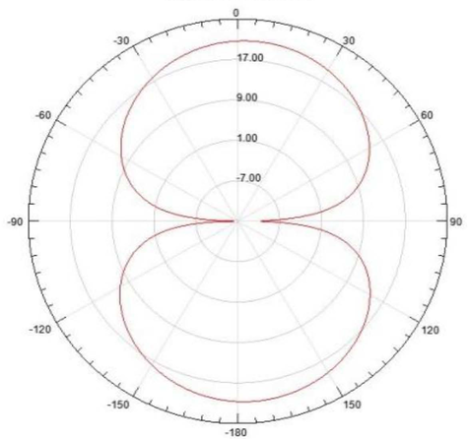
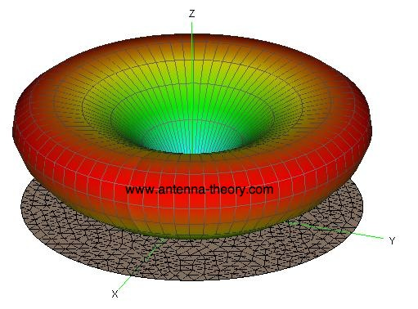
Schema delle Tipologie di Antenne con Diagrammi di Radiazione:
1. Antenna Monopolo

Slide 21
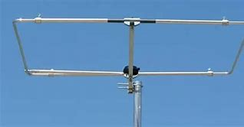
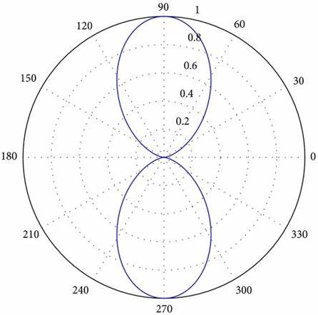
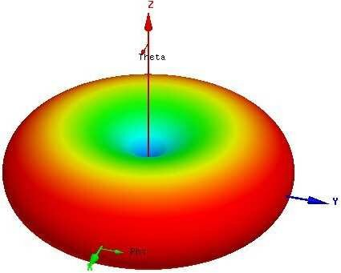
2. Antenna Dipolo

Slide 22
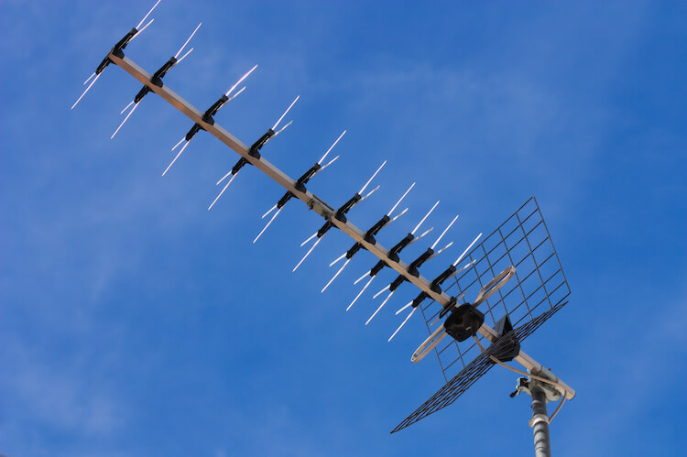
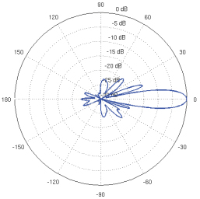
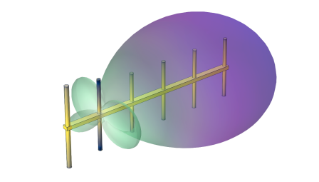
3. Antenna Yagi-Uda

Slide 23
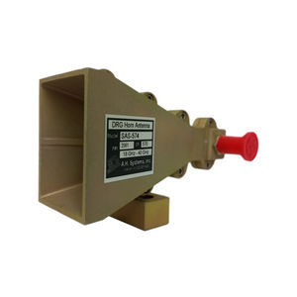


4. Antenna a Tromba

Slide 24



5. Antenna a Microstriscia

Slide 25



6. Antenna Parabolica

Slide 26

Grazie per la vostra attenzione e partecipazione!
Spero che questa presentazione vi sia stata di buon gradimento e che abbiate trovato le informazioni utili e interessanti.

